Slide 1



Chapter4. 데이터다루기

Slide 2

목차
주제!
I. 데이터 수집하기
II. 데이터를 관측하는 방법
III. 데이터를 탐색하여 그래프로 구현
IV. 응용

Slide 3
[요약1]
4가지 키워드로 정리하는 핵심 포인트
데이터 수집: 사용자가 직접 데이터를 입력하거나 외부에 있는 데이터를 불러오는 데이터 분석의 가장 첫 단계
원시 데이터: 가공하지 않은 처음의 데이터. 원시 자료라고도 하며 <- 연산자로 데이터를 변수에 할당
XML 파일: 사용자가 < > 괄호로 직접 정의한 태그에 데이터 내용이 들어있는 파일
JSON 파일: 데이터 속성과 값이 쌍으로 이루어진 중첩 데이터 구조의 데이터 파일
데이터를 수집하는 함수 정리
함수 | 기능
read.table( ) | TXT 파일을 가져오기
read.csv( ) | CSV 파일을 가져오기
read_excel( ) | [readxl 패키지] 엑셀 파일을 가져오기
xmlToDataFrame( ) | [XML 패키지] XML 파일을 가져오기
fromJSON( ) | [jsonlite 패키지] JSON 파일을 가져오기
3

Slide 4
[요약2]
데이터를 관측하는 함수 정리
함수 | 기능
data( ) | R 내장 데이터 세트를 확인
str( ) | 데이터 구조를 확인
ncol( ) | 데이터 프레임 컬럼(열) 개수를 확인
nrow( ) | 데이터 프레임 관측치(행) 개수를 확인합
dim( ) | 데이터 프레임 컬럼(열)의 개수와 행 개수를 확인
ls( ) | 데이터 컬럼명을 확인
head( ) | 데이터 앞부분을 확인
tail( ) | 데이터 뒷부분을 확인
mean( ) | 평균을 산출
median( ) | 중앙값을 산출
4

Slide 5
[요약2]
데이터를 관측하는 함수 정리
함수 | 기능
min( ) | 최솟값을 산출
max( ) | 최댓값을 산출
range( ) | 최솟값과 최댓값 범위를 산출
quantile( ) | 분위수를 산출
var( ) | 분산을 산출
sd( ) | 표준편차를 산출
kurtosi( ) | [psych 패키지] 첨도를 산출
skew( ) | [psych 패키지] 왜도를 산출
freq( ) | [descr 패키지] 빈도를 산출
5

Slide 6
[요약3]
6가지 키워드로 정리하는 핵심 포인트
막대 그래프: 범주형 데이터의 수량이 많고 적음을 나타낼 때 적합한 그래프
상자 그림: 데이터 분포에서 벗어난 극단의 데이터를 판단할 때 적합한 그래프
히스토그램: 연속형 데이터를 일정하게 구간을 나누어 각 구간에 해당하는 데이터를 그린 그래프
파이차트: 원을 데이터 범주 구성 비례에 따라 파이 조각 모양처럼 표현한 그래프
산점도: 두 변수 간의 관계를 점으로 나타낸 그래프
함수 | 기능
barplot( ) | 막대 그래프 그리기
hist( ) | 히스토그램 그리기
boxplot( ) | 상자 그림 그리기
pie( ) | 파이차트 그리기
plot( ) | 산점도 그리기
pairs( ) | 산점도 행렬 그리기
pairs.panel( ) | [psych 패키지] 산점도 행렬 그리기
그래프를 그리는 함수 정리
6

Slide 7
I. 데이터 수집하기

Slide 8
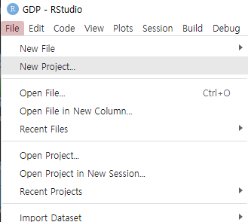
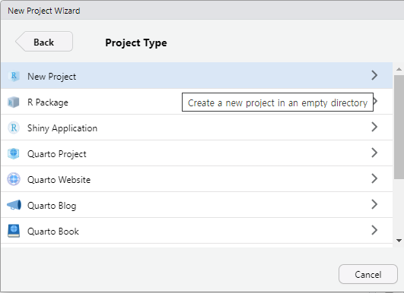
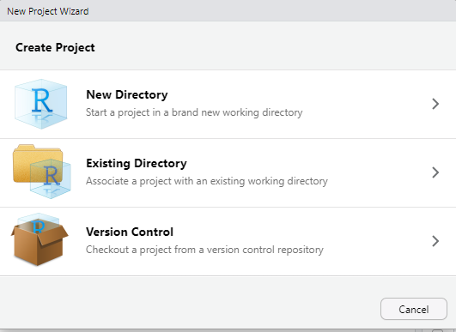
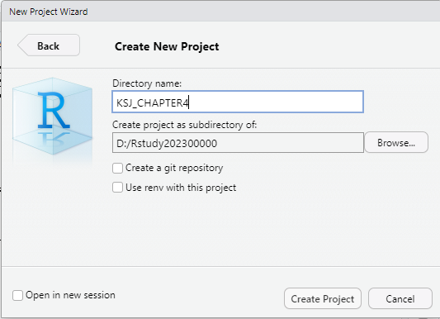
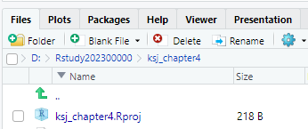
2. 데이터 뷰어
C난 D드라이브에 [Rstudy]폴더를 생성하고 하고 시작함
8

Slide 9
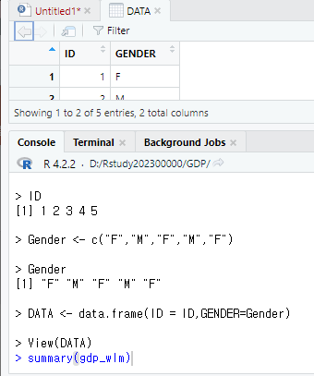
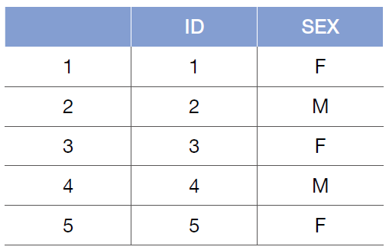
1. 원시 데이터 입력하기
원시 데이터 입력: R에서 분석할 데이터(값)를 직접 입력하여 저장하는 단계 - 원시데이터 입력은 c( ) 함수로 값을 변수에 할당
데이터를 입력하여 원시 데이터를 만들기 - 변수 ID에는 1, 2, 3, 4, 5를, 변수 Gender에는 F, M, F, M, F를 할당하여 직접 데이터를 입력하고, 이 데이터를 데이터 프레임으로 만들어 View( ) 함수로 데이터를 조회
변수명 <- c(값)
CODE
# 직접 데이터 입력하기 ID <- c(1, 2, 3, 4, 5) ID Gender <- c("F", "M", "F", "M", "F") Gender DATA <- data.frame(ID = ID, GENDER = Gender) View(DATA)
[1] 1 2 3 4 5
[1] "F" "M" "F" "M" "F"
Console 탭 실행 결과
View() 함수로 데이터 프레임을 조회
Script 탭의 데이터 뷰어 실행 결과
9

Slide 10
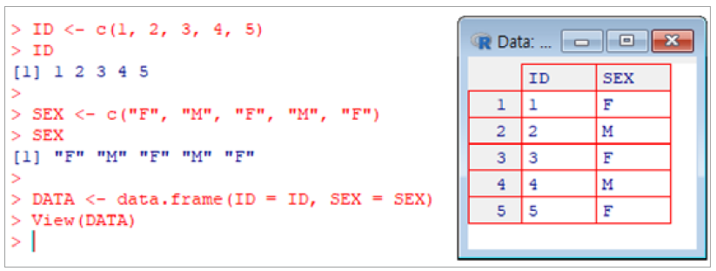
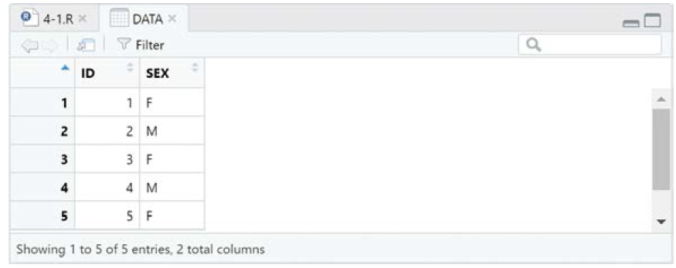
2. 데이터 뷰어
여기서 잠깐
RGui 데이터 뷰어와 R 스튜디오 데이터 뷰어
View( ) 함수를 실행하면 RGui에서는 별도의 팝업 창에서 데이터 프레임 확인 가능
R 스튜디오에서는 Script 탭에 새로운 탭이 생성되며 데이터 프레임을 엑셀 테이블처럼 확인 가능
RGui 데이터 뷰어
R 스튜디오 데이터 뷰어
10

Slide 11
3. 외부 데이터 가져오기:TXT 파일
LMS에서 다운 받은 [data_ex.txt], [data_ex1.txt]를 [약자_chapter4]의 폴더로 이동
CODE
11

Slide 12
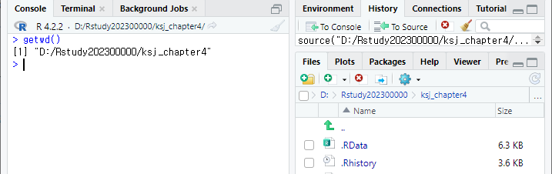
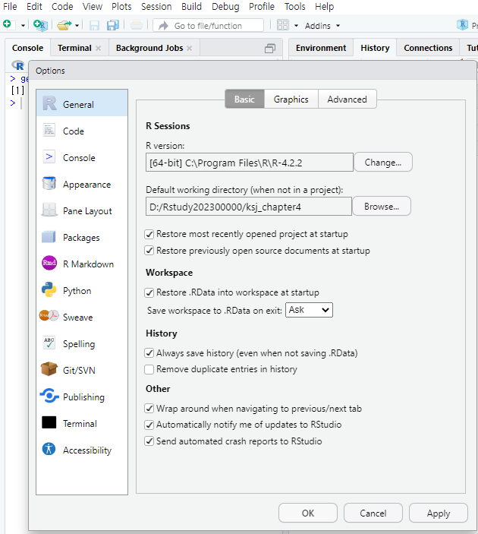
3. 외부 데이터 가져오기:TXT 파일
getwd()를 입력하여 현재의 커서 위치가 [약자_chapter4]에 위치에 있는가를 확인
-> 위치가 다를 경우 [Tools]->[global Options]를 클릭하고 폴더 선택 후 [Apply]
약자_Chapter4 확인
약자_chapter4가 보임
Globals를 클릭해서 변경했으나 변경이 안되는 경우 ->[약자_chapter4]가 안 보일 경우 Rstudio를 종료했다가 가 서 OPen
12

Slide 13
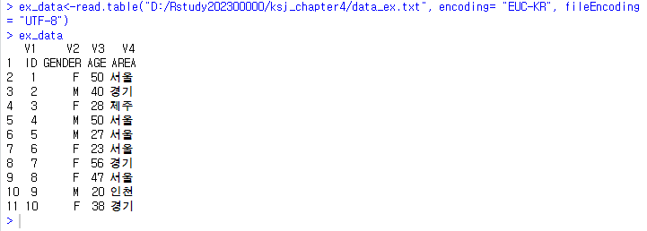
3. 외부 데이터 가져오기:TXT 파일
read.table( ) 함수에서 자주 사용하는 옵션
header: 원시 데이터의 1행이 변수명인지 아닌지 판단
skip: 특정 행까지 제외하고 데이터를 가져옴
nrows: 특정 행까지 데이터를 가져옴
sep: 데이터의 구분 문자를 지정
read.table("원시 데이터", header = FALSE, skip = 0, nrows = -1, sep = "", ... )
# TXT 파일 가져오기 ex_data <- read.table("C:/Rstudy/약자_chapter4/data_ex.txt", encoding = "EUC-KR", fileEncoding = "UTF-8") View(ex_data)
CODE
경로를 입력할 때 역슬래시(\)가 아닌 슬래시(/)를 사용
변수명이 임의로 지정됨
13

Slide 14
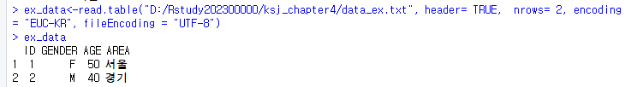
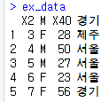
3. 외부 데이터 가져오기:TXT 파일
# TXT 파일 가져오기 ex_data<-read.table("D:/Rstudy/약자_chapter4202300000/ksj_chapter4/data_ex.txt", header= TRUE, nrows= 2, encoding= "EUC-KR", fileEncoding = "UTF-8")
CODE
2줄을 출력
2줄
CODE
ex_data<-read.table("D:/Rstudy/약자_chapter4202300000/ksj_chapter4/data_ex.txt", header= TRUE, skip= 2, nrows= 5, encoding= "EUC-KR", fileEncoding = "UTF-8")
두번째 줄까지 스킵하고, 총 5줄을 출력
14

Slide 15
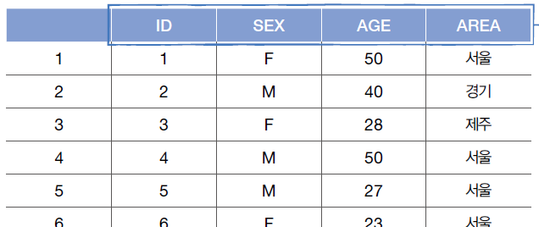
3. 외부 데이터 가져오기:TXT 파일
header 옵션 - 원시 데이터 1행이 변수명인지 아닌지 판단하는 옵션
header = TRUE 옵션을 추가하여 원시 데이터 1행이 변수명임을 지정하고 ex_data1로 저장
CODE
# 변수명 지정하기 ex_data1 <- read.table("C:/Rstudy/약자_chapter4/data_ex.txt", encoding = "EUC-KR", fileEncoding = "UTF-8", header = TRUE) View(ex_data1)
원시 데이터의 1행이 변수명으로 지정
15

Slide 16
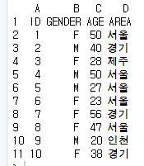
3. 외부 데이터 가져오기:TXT 파일
원시 데이터에 ID, GENDER, AGE, AREA와 같이 변수명으로 사용할 행이 없다면 col.names 옵션을 사용 - col.names 옵션은 원시 데이터에 변수명이 없더라도 데이터 프레임에 변수명을 부여할 수 있음 - 만약 행 이름을 부여하고 싶다면 row.names 옵션을 사용
변수명으로 사용할 값을
벡터 형태로 varname에 할당
CODE
# 변수명으로 사용할 행이 없을 때 varname <- c(“A", “B", “C", “D") ex1_data <- read.table("C:/Rstudy/약자_chapter4/data_ex.txt", encoding = "EUC-KR", fileEncoding = "UTF-8", col.names = varname) View(ex1_data)
varname 변수의 값을 변수명으로 저장한 후
ex1_data로 저장
16

Slide 17
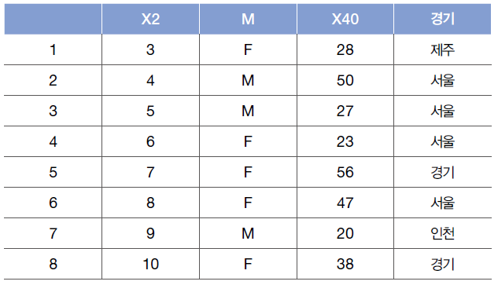
3. 외부 데이터 가져오기:TXT 파일
skip 옵션 - 데이터 전체가 아니라 옵션에 지정한 특정 행까지 제외하고 그 이후 행부터 가져옴
데이터를 두 줄 건너뛰고 가져와 변수 ex_data2로 저장
CODE
# 행 스킵하여 가져오기 ex_data2 <- read.table("C:/Rstudy/약자_chapter4/data_ex.txt", encoding = "EUC-KR", fileEncoding = "UTF-8", header = TRUE, skip = 2) View(ex_data2)
X2, x40은 숫자를 변수명으로 사용할 수 없으므로 자동으로 X를 앞에 붙임
17

Slide 18
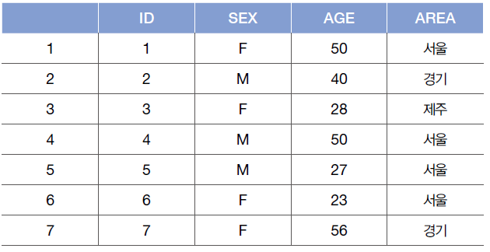
3. 외부 데이터 가져오기:TXT 파일
nrows 옵션 - 몇 개의 행을 불러올지 지정
불러올 행 개수를 7개로 지정한 후 변수 ex_data3으로 저장
CODE
# 행 개수 지정하여 가져오기 ex_data3 <- read.table("C:/Rstudy/약자_chapter4/data_ex.txt", encoding = "EUC-KR", fileEncoding = "UTF-8", header = TRUE, nrows = 7) View(ex_data3)
18

Slide 19
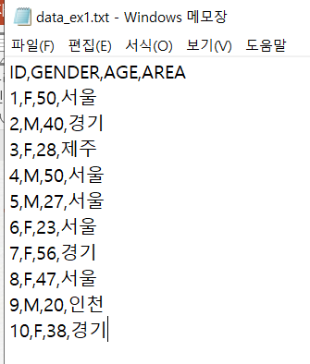
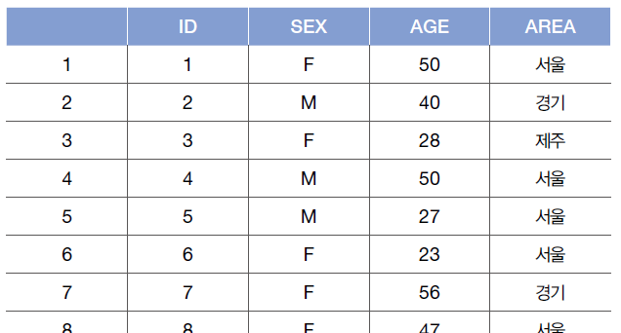
3. 외부 데이터 가져오기:TXT 파일
sep 옵션 - 데이터 구분자를 지정
쉼표(,)로 값이 구분된 data_ex1.txt 데이터를 가져오기 - 구분자가 쉼표(,)이므로 sep 옵션을 sep = ","로 지정
CODE
# 데이터 구분자 지정하여 가져오기 ex_data4 <- read.table("C:/Rstudy/약자_chapter4/data_ex1.txt", encoding = "EUC-KR",fileEncoding = "UTF-8", header = TRUE, sep = ",") View(ex_data4)
19

Slide 20
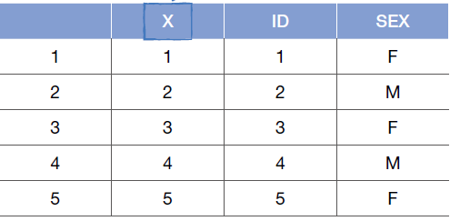
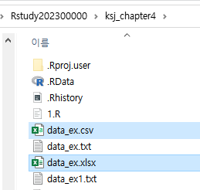
4. 외부 데이터 가져오기: CSV 파일
CSV 파일을 가져올 때는 read.csv( ) 함수를 사용하며 read.table( ) 함수와 사용법이 유사
read.csv("원시 데이터")
[data_ex.csv]와 [ data_ex.xl sx파일을 [약자_chapter4]폴더에 복사함
CODE
# CSV 파일 가져오기 ex_data <- read.csv("C:/Rstudy/약자_chapter4/data_ex.csv") View(ex_data)
원시 데이터에 변수명이 비어있어
변수명이 임의로 지정됨
20

Slide 21
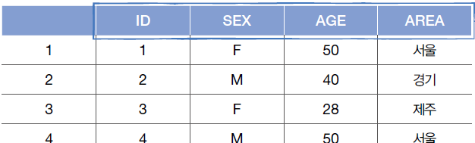
5. 외부 데이터 가져오기: 엑셀 파일
엑셀 파일은 read_excel( ) 함수로 가져옴
read_excel ( ) 함수는 readxl 패키지에 있는 함수 - 데이터를 가져오기 전에 먼저 패키지를 설치하고 로드
data_ex.xlsx 파일을 데이터 프레임으로 가져오기
read_excel("원시 데이터")
CODE
# readxl 패키지 설치 및 로드하기 install.packages('readxl') library(readxl)
# 엑셀 파일 가져오기 excel_data_ex <- read_excel("C:/Rstudy/약자_chapter4/data_ex.xlsx") View(excel_data_ex)
첫 번째 행을 변수명으로 가져옴
21

Slide 22
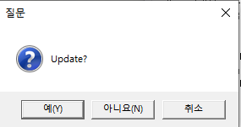
5. 외부 데이터 가져오기: 엑셀 파일
엑셀 파일에 시트 탭이 여러 개일 때
read_excel( ) 함수는 기본값으로 첫 번째 시트 탭의 데이터를 가져옴
만약 시트 탭이 여러 개여서 첫 번째 외의 다른 탭 시트 데이터를 가져오려면 sheet 옵션을 사용
여기서 잠깐
[문제 해결]
read_excel( ) 함수를 실행시 오류가 발생할 때 - read_excel( ) 함수를 실행 후 아래와 같은 오류가 발생하면 Rcpp 패키지 업데이트가 필요
update.packages( ) 함수로 패키지 업데이트하기
Packages 탭에서 패키지 업데이트하기
read_excel("C:/Rstudy/약자_chapter4/data_ex.xlsx", sheet = 2)
> update.packages( )
> excel_data_ex <- read_excel("C:/Rstudy/약자_chapter4/data_ex.xlsx") Error in read_fun(path = enc2native(normalizePath(path)), sheet_i = sheet, : function 'Rcpp_precious_remove' not provided by package 'Rcpp' > View(excel_data_ex) Error in View : object 'excel_data_ex' not found
22

Slide 23
6. 외부 데이터 가져오기: XML, JSON 파일
HTML과 비슷하지만 데이터를 보여주는 것이 아닌 저장하고 전달하는 목적
->HTML처럼 태그가 미리 정의되어 있지 않고 태그를 사용자가 직접 정의
XML 파일
데이터를 전달하는 목적으로 만들어진 파일 형식
-> 서버-클라이언트 통신 간 데이터를 받아 객체나 변수에 할당해서 사용할 때 많이 사용하며, XML 파일보다 구문이 짧고 속도가 빨라 실무에서 흔히 사용
JSON 파일
23

Slide 24
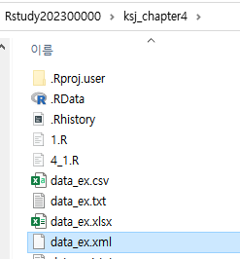
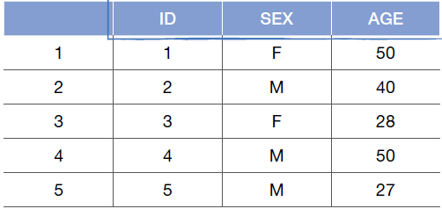
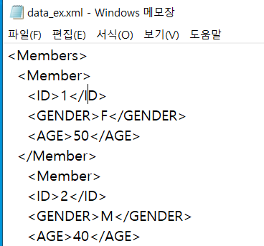
6. 외부 데이터 가져오기: XML, JSON 파일
XML 파일 가져오기
XML 파일을 데이터 프레임으로 변환하는 xmlToDataFrame( ) 함수를 가장 많이 사용
XML 패키지를 설치하고 로드
xmlToDataFrame( ) 함수로 xml 파일을 가져오기
[data_ex.xml] 파일을 [약자_chapter4]폴더에 복사함
xmlToDataFrame("원시 데이터")
CODE
# XML 패키지 설치 및 로드하기 install.packages("XML") library(XML)
CODE
# XML 파일 가져오기 xml_data <- xmlToDataFrame("C:/Rstudy/약자chapter4/data_ex.xml") View(xml_data)
태그명이 변수명이 됨
24

Slide 25
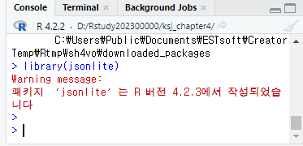
6. 외부 데이터 가져오기: XML, JSON 파일
JSON 파일 가져오기
JSON 파일은 데이터 안에 다시 데이터가 정의된 중첩 데이터(nested data) 구조 - 속성(특기) – 값(농구, 도술)처럼 데이터 속성과 값이 쌍으로 이루어진 것이 특징
JSON 파일을 가져오는 함수는 fromJSON( ) 함수
jsonlite 패키지를 설치하고 로드
fromJSON("원시 데이터")
CODE
# jsonlite 패키지 설치 및 로드하기 install.packages("jsonlite") library(jsonlite)
25

Slide 26
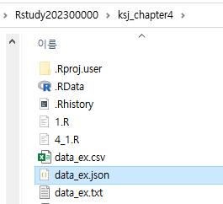
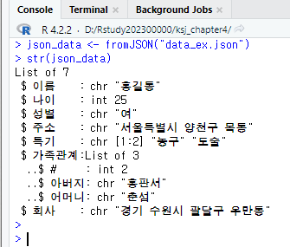
6. 외부 데이터 가져오기: XML, JSON 파일
fromJSON( ) 함수로 JSON 파일을 가져오기 - 실행 결과는 View( ) 함수가 아닌 str ( ) 함수로 데이터 구조 살펴보기
[data_ex.json] 파일을 [약자_chapter4]폴더에 복사함
CODE
# JSON 파일 가져오기 json_data <- fromJSON("C:/Rstudy/약자_chapter4/data_ex.json") str(json_data)
List of 7
$ 이름 : chr "홍길동"
$ 나이 : int 25
$ 성별 : chr "여"
$ 주소 : chr "서울특별시 양천구 목동"
$ 특기 : chr [1:2] "농구" "도술"
$ 가족관계:List of 3
..$ # : int 2
..$ 아버지: chr "홍판서"
..$ 어머니: chr "춘섬"
$ 회사 : chr "경기 수원시 팔달구 우만동"
26

Slide 27
II. 데이터 구조를 관측하는 방법

Slide 28
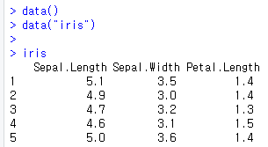
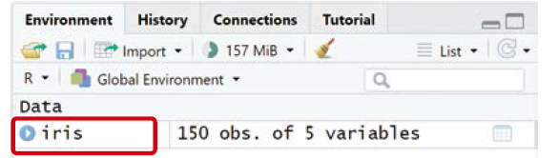
1. 데이터 전체 확인하기
R에서 기본 제공하는 내장 데이터 세트 - data( ) 함수를 변수나 옵션 없이 실행하면 R에 내장된 데이터 세트 목록을 전부 확인 가능
data( ) 함수에 불러올 데이터 세트 이름 iris를 넣어 실행하면 내장된 데이터 세트를 변수로 저장하여 가져옴
CODE
data()
CODE
# 내장 데이터 세트 가져오기 data("iris")
28

Slide 29
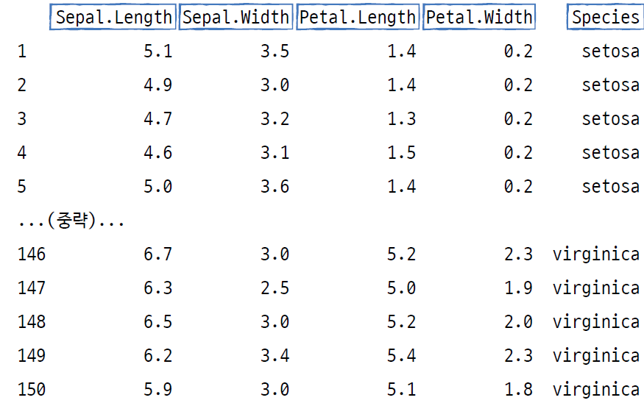
1. 데이터 전체 확인하기
iris 데이터 세트를 변수로 저장했기 때문에 변수만 실행하면 전체 데이터를 확인
CODE
# 데이터 세트 확인하기 iris
5개 컬럼
150개 관측치
29

Slide 30
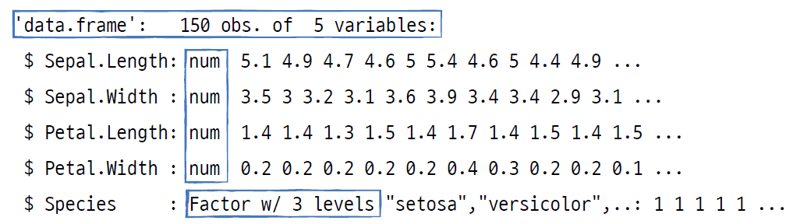
2. 데이터 요약 확인하기
데이터 요약을 확인하는 방법은 여러 가지가 있으며, 특히 데이터 양이 많을 때는 데이터 구조를 한눈에 확인하거나 혹은 데이터 일부 값만 확인할 수 있음
데이터 구조 확인하기 - 데이터 구조 확인은 str ( ) 함수를 사용
iris 데이터 세트의 구조 확인
str(변수명)
CODE
# 데이터 구조 확인하기 str(iris)
30

Slide 31
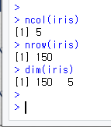

3. 데이터 세트 컬럼 및 관측치 확인하기
str( ) 함수는 전체적인 데이터 구조를 파악할 수 있음
데이터를 더욱 단순하게 확인하는 방법은 데이터의 컬럼(열)과 관측치(행) 개수만 확인하는 것 - 주로 사용하는 함수는 ncol( ) 함수, nrow( ) 함수, dim( ) 함수
ncol( ) 함수: 데이터 프레임 컬럼(열) 개수를 확인
nrow( ) 함수: 데이터 프레임 관측치(행) 개수를 확인
dim( ) 함수: 데이터 프레임 컬럼(열) 및 관측치(행) 개수를 확인
iris 데이터 세트의 컬럼과 관측치 개수를 확인
# 데이터 세트 컬럼 및 관측치 확인하기 ncol(iris) nrow(iris) dim(iris)
[1] 5
[1] 150
[1] 150 5
CODE
length( ) 함수
여기서 잠깐
CODE
> data <- c(1,2,3,4,5) > length(data) [1] 5 > length(iris) [1] 5 > length(iris$Species) [1] 150
벡터의 길이를 확인
iris 데이터 세트 열의 개수를 확인
iris 데이터 세트 Species 열의 데이터 개수를 확인
31

Slide 32
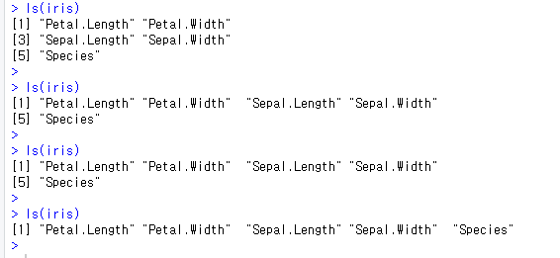
4. 데이터 세트 컬럼명 확인하기
ls( ) 함수는 컬럼명을 확인할 때 사용
ls(변수명)
CODE
# 데이터 세트 컬럼명 확인하기 ls(iris)
[1] "Petal.Length" "Petal.Width" "Sepal.Length" "Sepal.Width" "Species"
CODE
Console창의 크기에 따라 다름
32

Slide 33
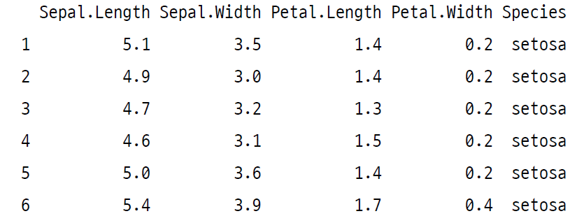
5. 데이터 앞부분과 뒷부분 값 확인하기
head( ) 함수나 tail ( ) 함수를 이용하면 데이터의 앞부분 혹은 뒷부분 값을 확인 - 옵션 n을 이용해 개수를 변경할 수 있으며, 옵션을 설정하지 않으면 기본값으로 6개가 출력
head( ) 함수로 데이터 세트의 앞부분 값을 확인
head(변수명, n = 수량) tail(변수명, n = 수량)
# 데이터 앞부분 값 확인하기 head(iris)
CODE
33

Slide 34
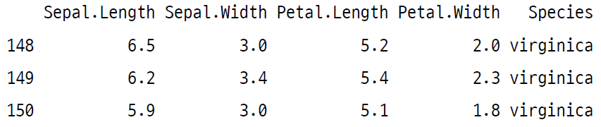
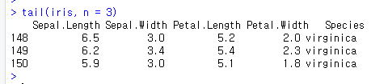
5. 데이터 앞부분과 뒷부분 값 확인하기
tail( ) 함수를 이용해 뒷부분 값 3개를 출력
CODE
# 데이터 뒷부분 값 확인하기 tail(iris, n = 3)
34

Slide 35
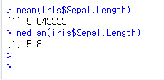
6. 기술통계량 확인하기
기술통계량(descriptive statistis): 데이터를 요약한 대푯값 - 데이터를 의미있는 수치로 요약하여 데이터의 특성을 파악할 수 있도록 한 정보.
평균과 중앙값
mean( ) 함수: 평균
median( ) 함수: 중앙값
평균과 중앙값을 구하기 - iris 데이터 세트의 Sepal.Length 변수만 사용할 것이기 때문에 함수 안에 넣을 변수명을 데이터 프레임명$변수명의 형태로 작성
# 평균, 중앙값 구하기 mean(iris$Sepal.Length) median(iris$Sepal.Length)
CODE
35

Slide 36
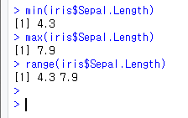
7. 최솟값, 최댓값과 범위
min( ) 함수: 최솟값
max( ) 함수: 최댓값
range( ) 함수: 최댓값에서 최솟값의 범위
CODE
# 최솟값, 최댓값, 범위 구하기 min(iris$Sepal.Length) max(iris$Sepal.Length) range(iris$Sepal.Length)
36

Slide 37
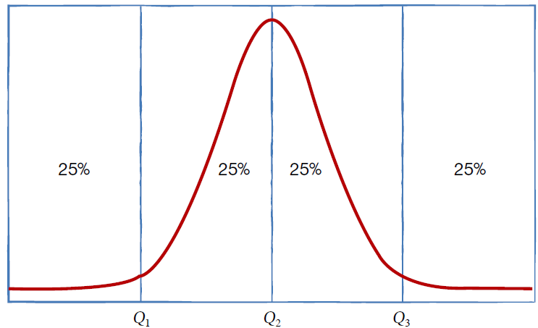
8. 분위수
분위수(quantile): 전체 데이터를 크기 순으로 정렬하여 n개로 나누었을 때 그 경계에 해당하는 값
사분위수(quartile): 데이터를 4등분 한 지점의 관측값
제1사분위수(Q1): 제0.25분위수, 하위 25%에 해당하는 값
제2사분위수(Q2): 제0.50분위수, 50%에 해당하는 값
제3사분위수(Q3): 제0.75분위수, 하위 75% 혹은 상위 25%에 해당하는 값
제4사분위수(Q4): 제1분위수, 100%에 해당하는 값
제2사분위수는 중앙값과 동일
37

Slide 38
9. quantile( ) 함수로 분위수 구하기
데이터를 순서대로 정렬했을 때 하위 25%, 50%, 75% 지점을 probs 옵션에 지정하면 제1사분위수, 제2사분위수, 제3사분위수를 출력
# 사분위수 구하기 quantile(iris$Sepal.Length) #사분위수
0% 25% 50% 75% 100%
4.3 5.1 5.8 6.4 7.9
CODE
CODE
quantile(iris$Sepal.Length, probs = 0.25) #제1사분위수
25%
5.1
quantile(iris$Sepal.Length, probs = 0.50) #제2사분위수
50%
5.8
CODE
quantile(iris$Sepal.Length, probs = 0.75) #제3사분위수
75%
6.4
CODE
CODE
quantile(iris$Sepal.Length, probs = 0.80) #제0.8분위수
80%
6.52
하위 80% 지점의 값을 출력
38

Slide 39
10. 분산과 표준편차
분산과 표준편차: 데이터가 대푯값에서 어느 정도 흩어져 있는지 산포도를 판단하는 통계량
분산(variance): 데이터가 평균으로부터 퍼진 정도를 설명하는 통계량 - 값이 클수록 평균에서 데이터 값이 퍼진 정도가 넓음
표준편차(standard deviation): 데이터 값이 퍼진 정도를 설명하는 통계량 - 값이 클수록 데이터 값이 넓게 퍼짐을 의미
https://onlinestatbook.com/2/calculators/normal_dist.html
평균과 표준편차
정규 분포의 형태를 결정하는 두 가지 파라미터
평균
정규분포의 중심 위치를 결정
정규분포를 그리는 곡선의 너비를 결정
표준편차
->정규 분포를 구성하는 원소의 개수가 많아질 수록 정규분포의 높이가 높아짐
39

Slide 40
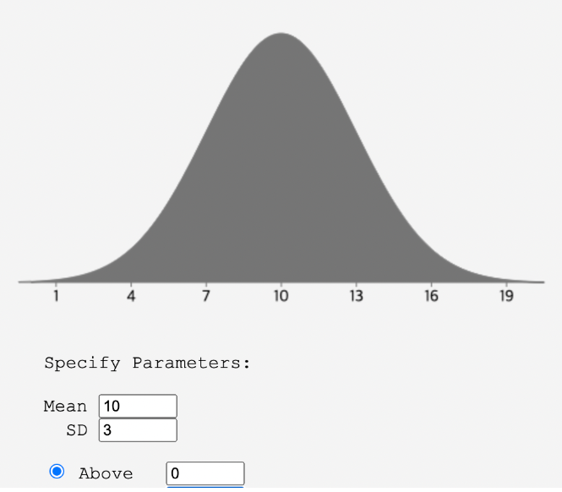
10. 분산과 표준편차
https://onlinestatbook.com/2/calculators/normal_dist.html
평균 10, 표준편차 3인 정규 분포를 아래 링크를 사용
CODE
40

Slide 41

10. 분산과 표준편차
var( ) 함수: 분산
sd( ) 함수: 표준편차
Sepal.Length 변수의 분산과 표준편차
# 분산과 표준편차 구하기 var(iris$Sepal.Length) sd(iris$Sepal.Length)
CODE
41

Slide 42
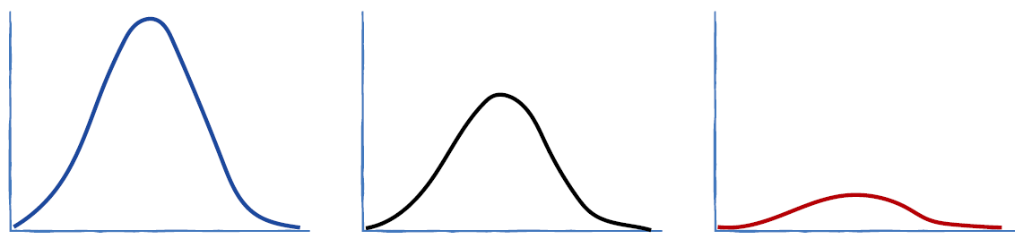
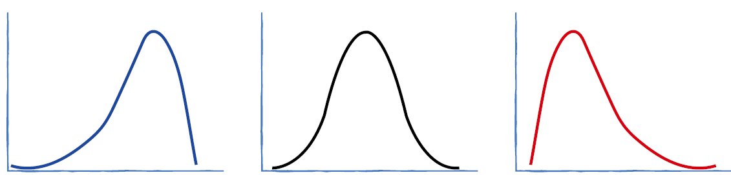
11. 첨도와 왜도
첨도와 왜도는 데이터의 비대칭도를 파악하는 기술통계량
첨도(kurtosis): 데이터 분포가 정규분포 대비 뾰족한 정도를 설명하는 통계량으로 데이터가 어느 정도로 중심에 몰려 있는지를 파악
왜도(skewness)는 데이터 분포의 비대칭성을 설명하는 통계량으로 데이터가 어느 방향으로 치우쳐 있는지 또는 대칭을 띄고 있는지 파악
kurtosi( ) 함수: 첨도
skew( ) 함수: 왜도
첨도 > 0 첨도 = 0 첨도 < 0
왜도 < 0 왜도 = 0 왜도 > 0
42

Slide 43

11. 첨도와 왜도
첨도와 왜도 함수를 사용하려면 psych 패키지가 필요
패키지를 설치하고 로드
Sepal.Length 변수의 첨도와 왜도를 구하기
# psych 패키지 설치 및 로드하기 install.packages("psych") library(psych)
CODE
# 첨도와 왜도 구하기 kurtosi(iris$Sepal.Length) skew(iris$Sepal.Length)
첨도는 -0.6058125로 0보다 작으므로 데이터가 정규분포 대비 완만한 분포를 띄고 있음을 의미
왜도는 양수 0.3086407로 0보다 크므로 오른쪽으로 긴 꼬리를 가지는 분포 형태를 가짐
43

Slide 44
12. 데이터 빈도분석하기
빈도분석(frequency analysis): 데이터의 항목별 빈도 및 빈도 비율을 나타내는 방법 - 빈도분석에는 주로 freq( ) 함수를 사용
freq( ) 함수는 descr 패키지에 포함, 패키지를 설치하고 로드
iris 데이터 세트 Sepal.Length 변수 빈도분석 - 받침 길이의 데이터 빈도와 분포를 확인하고 빈도분석 결과를 freq_test에 할당
freq(변수명)
# descr 패키지 설치 및 로드하기 install.packages("descr") library(descr)
CODE
iris$Sepal.Length
Frequency Percent
4.3 1 0.6667
4.4 3 2.0000
4.5 1 0.6667
...(중략)...
7.7 4 2.6667
7.9 1 0.6667
Total 150 100.0000
# 빈도분석하기 freq_test <- freq(iris$Sepal.Length, plot = F) freq_test
CODE
plot = F 옵션: 막대 그래프 출력을 제외
44

Slide 45
III. 데이터를 탐색하여 그래프로 구현

Slide 46
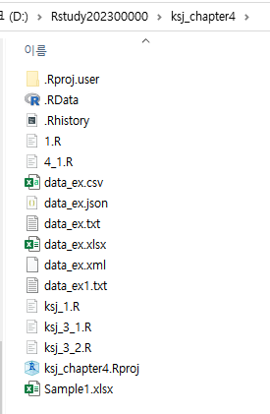
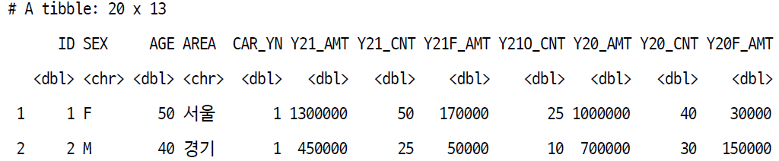
1. 막대 그래프 그리기
막대 그래프는 범주형 데이터의 수량이 많고 적음을 나타낼 때 적합, 각 항목의 수량을 빠르게 파악할 수 있음
freq( ) 함수에 plot 옵션을 설정하여 막대 그래프를 출력
freq( ) 함수는 descr 패키지에 포함되어 있으므로 먼저 패키지를 설치하고 로드
readxl 패키지를 로드하여 엑셀 파일 Sample1.xlsx을 exdata1 테이블로 저장하고 내용을 확인
freq(변수명, plot = T, main = '그래프 제목')
# descr 패키지 설치 및 로드하기 install.packages("descr") library(descr)
CODE
library(readxl) exdata1 <- read_excel("C:/Rstudy/약자_chapter4/Sample1.xlsx") exdata1
read.excel() 함수가 있는 readxl 패키지를 로드
CODE
Sample1.xlsx를 약자_chapter4에 복사함
46

Slide 47
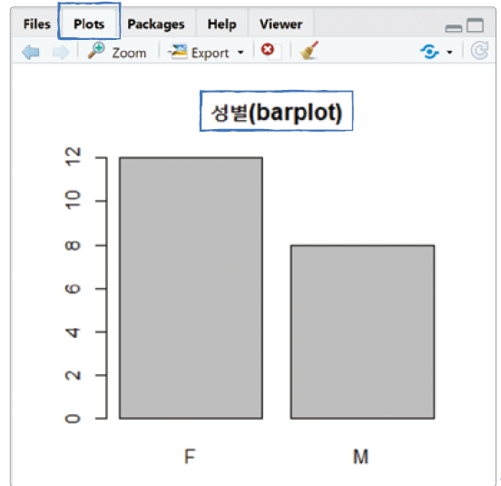
1. 막대 그래프 그리기
정상적으로 데이터가 출력되는 것을 확인한 후 GENDER 변수 빈도 분포를 출력 - freq( ) 함수에 plot = T 옵션을 설정하고 main 옵션에는 그래프 제목을 기입
# 막대 그래프 그리기 freq(exdata1$GENDER, plot = T, main = '성별(barplot)')
exdata1$GENDER
Frequency Percent
F 12 60
M 8 40
Total 20 100
CODE
exdata1의 GENDER 변수를 지정
Console 탭 실행 결과
Plots 탭 실행 결과
47

Slide 48
1. 막대 그래프 그리기
barplot( ) 함수
barplot( ) 함수는 별도의 패키지를 설치하지 않아도 막대 그래프를 그릴 수 있음
하지만 빈도분포를 구하는 기능이 없기 때문에 table( ) 함수를 함께 사용
barplot( ) 함수에서 사용하는 옵션
barplot(변수명, ylim = c(y축 범위), main = "그래프 제목", xlab = "x축 제목", ylab = "y축 제목", names = c("컬럼 제목",...), col = c("컬러",...), ...)
ylim: 출력할 y축 범위를 지정. c( ) 함수를 사용해 벡터 형태로 지정
main: 그래프 제목을 지정
xlab: x축 제목을 지정
ylab: y축 제목을 지정
names: c( ) 함수를 사용해 벡터 형태로 컬럼 제목을 지정
col: c( ) 함수를 사용해 벡터 형태로 그래프 색상을 지정
48

Slide 49
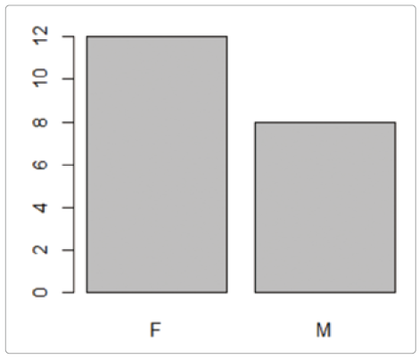
1. 막대 그래프 그리기
barplot ( ) 함수를 사용해 GENDER 변수 빈도 분포를 막대 그래프 구현 - table ( ) 함수로 GENDER 변수 빈도 분포를 구하여 dist_GENDER에 할당
# 빈도 분포를 구하고 막대 그래프 그리기 dist_GENDER <- table(exdata1$GENDER) dist_GENDER barplot(dist_GENDER)
CODE
F M
12 8
함수에 별도로 옵션 값을 지정하지 않으면 Plots 탭에 가장 기본 상태의 막대 그래프가 출력
49

Slide 50
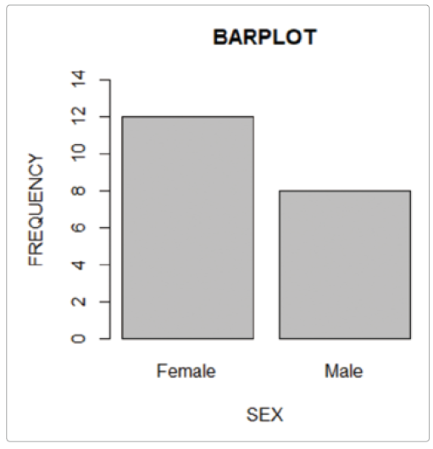

1. 막대 그래프 그리기
ylim 옵션으로 0~12까지 있는 y축 범위를 변경하고, 그래프 제목과 축 제목, 컬럼 제목을 지정하여 그래프를 좀 더 보기 좋게 다듬기
# 막대 그래프 축 범위와 제목 지정하기 barplot(dist_GENDER, ylim = c(0, 14), main ="BARPLOT", xlab = "GENDER", ylab = "FREQUENCY", names = c("Female", "Male"))
CODE
ylim 옵션: y축 범위를 변경 - ylim 옵션에 0과 14를 벡터 형태로 할당하면 0~14 범위의 y축이 출력
main 옵션: 그래프 제목
xlab 옵션: x축 제목
ylab 옵션: y축 제목
names 옵션: 데이터 변수 이름을 그대로 출력하는 대신 컬럼에 제목을 지정
50

Slide 51

1. 막대 그래프 그리기
그래프 색상 변경은 col 옵션 사용 앞 예제에 col 옵션을 추가 - pink와 navy 컬러로 지정
# 막대 그래프 색상 변경하기 barplot(dist_GENDER, ylim = c(0, 14), main = "BARPLOT",xlab = "GENDER", ylab = "FREQUENCY",names = c("Female", "Male"), col = c("pink", "navy"))
CODE
51

Slide 52
2. 상자 그림 그리기
상자 그림(boxplot): 데이터의 분포를 비교하거나 이상치(outlier)를 판단할 때 주로 사용하는 그래프
극단값(최댓값과 최솟값), 제3사분위수, 평균값, 중앙값, 제1사분위수의 5가지 항목을 시각화한 요약 정보
이상치
최댓값
제3사분위수
중앙값(제2사분위수)
제1사분위수
최솟값
이상치
52

Slide 53

2. 상자 그림 그리기
상자 그림은 boxplot( ) 함수로 구현
21년 이용건수(Y21_CNT)와 20년 이용건수(Y20_CNT)의 데이터 분포를 비교
boxplot(변수명)
CODE
# 상자 그림 그리기 boxplot(exdata1$Y21_CNT, exdata1$Y20_CNT)
53

Slide 54

2. 상자 그림 그리기
옵션을 추가하여 상자 그림 구현 - y축 범위를 0~60으로 변경하고 그래프 제목은 boxplot으로, 컬럼 제목은 21년건수, 20년건수로 변경
CODE
# 상자 그림 축 범위, 제목 지정하기 boxplot(exdata1$Y21_CNT, exdata1$Y20_CNT,ylim = c(0, 60), main = "boxplot", names = c("21년건수", "20년건수"))
54

Slide 55

2. 상자 그림 그리기
col 옵션에 색상을 지정하여 입력한 색상이 상자 그림에 적용
# 상자 그림 색상 변경하기 boxplot(exdata1$Y21_CNT, exdata1$Y20_CNT, ylim = c(0, 60), main = "boxplot",names = c("21년건수", "20년건수"), col = c("green", "yellow"))
CODE
55

Slide 56

3. 히스토그램 그리기
히스토그램은 연속형 데이터를 일정하게 나눈 구간(계급)을 가로 축으로, 각 구간에 해당하는 데이터 수(도수)를 세로 축으로 그린 그래프
히스토그램을 이용하면 구간별 관측치 분포 상태를 빠르게 확인할 수 있음
56

Slide 57
3. 히스토그램 그리기
히스토그램과 막대 그래프 차이
히스토그램은 hist( ) 함수로 구현
항목 | 히스토그램 | 막대 그래프
함수 | hist() | barplot( )
데이터 형태 | 연속형 | 이산형
데이터 예시 | 키, 나이, 금액 등 | 성별, 지역 등
그래프 형태 차이 | 그래프 막대가 붙어 있음 | 그래프 막대가 분리되어 있음
hist(변수명)
57

Slide 58

3. 히스토그램 그리기
AGE 변수를 히스토그램으로 그리기 - 가독성을 높이기 위해 x축 범위는 0~60, y축 범위는 0~7까지 나타내고, 그래프 제목은 ‘AGE분포’로 표기
# 히스토그램 그리기 hist(exdata1$AGE, xlim = c(0, 60), ylim = c(0, 7), main = "AGE분포")
CODE
58

Slide 59

4. 파이차트 그리기
파이차트는 원을 데이터 범주 구성 비례에 따라 파이 조각을 나누는 것처럼 표현하는 그래프
파이차트는 pie( ) 함수로 출력
pie( ) 함수에는 빈도분석 기능이 없으므로 먼저 빈도분석을 하는 table( ) 함수를 실행 후, mtcars 데이터 세트의 gear 변수 값을 x에 저장하고 x에 대한 파이차트를 구현
pie(변수명)
# 파이차트 그리기 data(mtcars) x <- table(mtcars$gear) pie(x)
CODE
빈도 비율을 나타낼 수 있음
59

Slide 60

5. 산점도 그리기
산점도(산포도): 연속형 숫자 변수일 때 두 변수 간 관계를 점으로 나타내 점들의 형태에 따라 산포도를 확인 - 우상향하는 형태는 두 변수 사이에 상관관계가 있음을 의미
산점도는 plot( ) 함수를 사용 - 함수에 들어가는 x 값과 y 값은 산점도 그래프 위치에 각각 동그라미로 표시
iris 데이터 세트를 이용해서 산점도를 그리기 - iris 데이터 세트를 가져온 후 x 값에는 Sepal.Length 변수를, y 값에는 Petal.Width 변수를 넣어 두 변수에 상관관계가 있는지 비교
plot(x, y)
# 산점도 그리기 data(iris) plot(x = iris$Sepal.Length, y = iris$Petal.Width)
CODE
60

Slide 61

5. 산점도 그리기
산점도 행렬
산점도 행렬(scatterplot matrix)은 산점도들이 행렬로 나타남 -여러 개의 변수 관계를 한번에 확인할 수 있는 그래프
내장 함수인 pairs( ) 함수 사용
iris 데이터 세트에 있는 변수들의 상관관계를 산점도로 확인
pairs(변수명)
# 산점도 행렬 그리기 data(iris) pairs(iris)
CODE
x축, y축만 다른 같은 그래프
61

Slide 62

5. 산점도 그리기
psych 패키지의 pairs.panel( ) 함수로 산점도 행렬 그리기 - 사용 형식은 pairs( )함수와 동일하지만, 함수 실행 전에 psych 패키지 설치와 로드가 필요
# psych 패키지로 산점도 행렬 그리기 install.packages("psych") library(psych) data(iris) pairs.panels(iris)
CODE
※ From data to Viz 에서 데이터 유형에 따른 다양한 그래프 선택 참조
https://www.data-to-viz.com
62

Slide 63
IV. 응용

Slide 64
A. 데이터 수집
데이터 프레임을 직접 입력하는 방법으로 옳은 것은?
변수 = 값 형태로 데이터를 생성
c( ) 함수로 값을 각 변수에 할당
xmlToDataFrame( ) 함수로 값을 변수에 할당
실행 결과는 print( ) 함수로 확인
외부 데이터를 가져오는 함수를 파일 형식에 맞게 연결하기
read.table( ) ● ● data.csv
read.csv( ) ● ● data.xlsx
read_excel( ) ● ● data.json
xmlToDataFrame( ) ● ● data.xml
fromJSON( ) ● ● data.txt
64

Slide 65




A. 데이터 수집
[약자exam_1.txt] 의 파일을 메모장으로 만들고, 폴더에 저장한 후 다음 코드의 빈칸을 채워서 C:/Rstudy/약자_chapter4/약자exam_1.txt 데이터의 3행까지 exam로 가져오는 코드 완성하기(챕처)
[약자exam_1.txt] 의 파일을 |로 구분하도록 메모장으로 만들고, 다음 코드의 빈칸을 채워서 C:/Rstudy/약자_chapter4/약자exam_2.txt 데이터의 구분자가 | 일 때 exam1로 가져오는 코드 완성하기(캡처)
다음 코드의 빈칸을 채워서 엑셀을 가져오는 함수가 있는 패키지를 설치하고 로드하는 코드 완성하기(캡처)
CODE
)
CODE
)
CODE
install.packages(" ")
65

Slide 66


A. 데이터 수집
약자data_1.xlsx이름의 엑셀 파일을 만들어서 두번째 SHEET에 다음 내용을 추가한 후, 다음 코드의 빈칸을 채워서 C:/Rstudy/약자_chapter4/약자data_1.xlsx 데이터의 두 번째 시트에 있는 데이터를 불러오는 코드를 완성하기->캡처
다음 빈칸을 채워서 JSON 파일을 가져오는 함수가 있는 패키지를 설치하고 로드하는 코드를 완성하기(캡처)
CODE
CODE
install.packages(" ")
66

Slide 67

B. 데이터 관측
다음 코드의 빈칸을 채워서 iris 데이터 세트를 불러오는 코드 완성하기
iris 데이터 세트의 컬럼명을 확인하고 관측치 개수를 구하는 코드를 작성하여 실행 결과처럼 출력하기
다음 빈칸을 채워서 iris 데이터 세트의 Sepal.Length 변수의 1사분위수와 4사분위수를 구하는 코드를 완성하기
CODE
(iris)
CODE
(iris) (iris)
CODE
(iris$Sepal.Length, ) (iris$Sepal.Length, )
67

Slide 68

C. 그래프 그리기
다음 데이터를 활용하므로 문제를 풀기 전 데이터를 먼저 생성
빈칸을 채워서 y1 데이터를 실행 결과처럼 출력하기
y1 <- c(10, 15, 20, 30, 40, 50, 90, 90, 80, 80, 90, 100, 200, 225)
CODE
68

Slide 69


C. 그래프 그리기
빈칸을 채워서 y1 데이터를 실행 결과처럼 출력하기
빈칸을 채워서 y1 데이터를 실행 결과처럼 출력하기
CODE
CODE
69

Slide 70


D. 종합
1. C:/Rstudy/약자_chapter4/약자data_1.xlsx 데이터의 두 번째 시트에 있는 데이터를 불러와서 exam약자 프레임에 저장하는 코드를 완성하기->캡처
Exam약자의 행, 열, 차원 수 구하기
CODE
>exam약자
CODE
70

Slide 71


D. 종합
3. Exam약자의 Age에 해당하는 분산과 표준 편차 구하기->캡처
4. Exam약자의 Age에 해당하는 첨도와 왜도 구하기->캡처
CODE
CODE
71

Slide 72



D. 종합
5. Exam약자의 Age에 해당하는 빈도 그래프
6. Exam약자의 Age에 해당하는 히스토그램 그리기
CODE
CODE
7. Exam약자의 Tel에 대한 Age의 산점도 그리기
CODE
72

Slide 73
오늘도 잘했어요

